Slide 1
딥러닝을 이용한 SMP 예측 모델 개발 및 시각화
컴퓨터공학과 2016014158 장규범

Slide 2
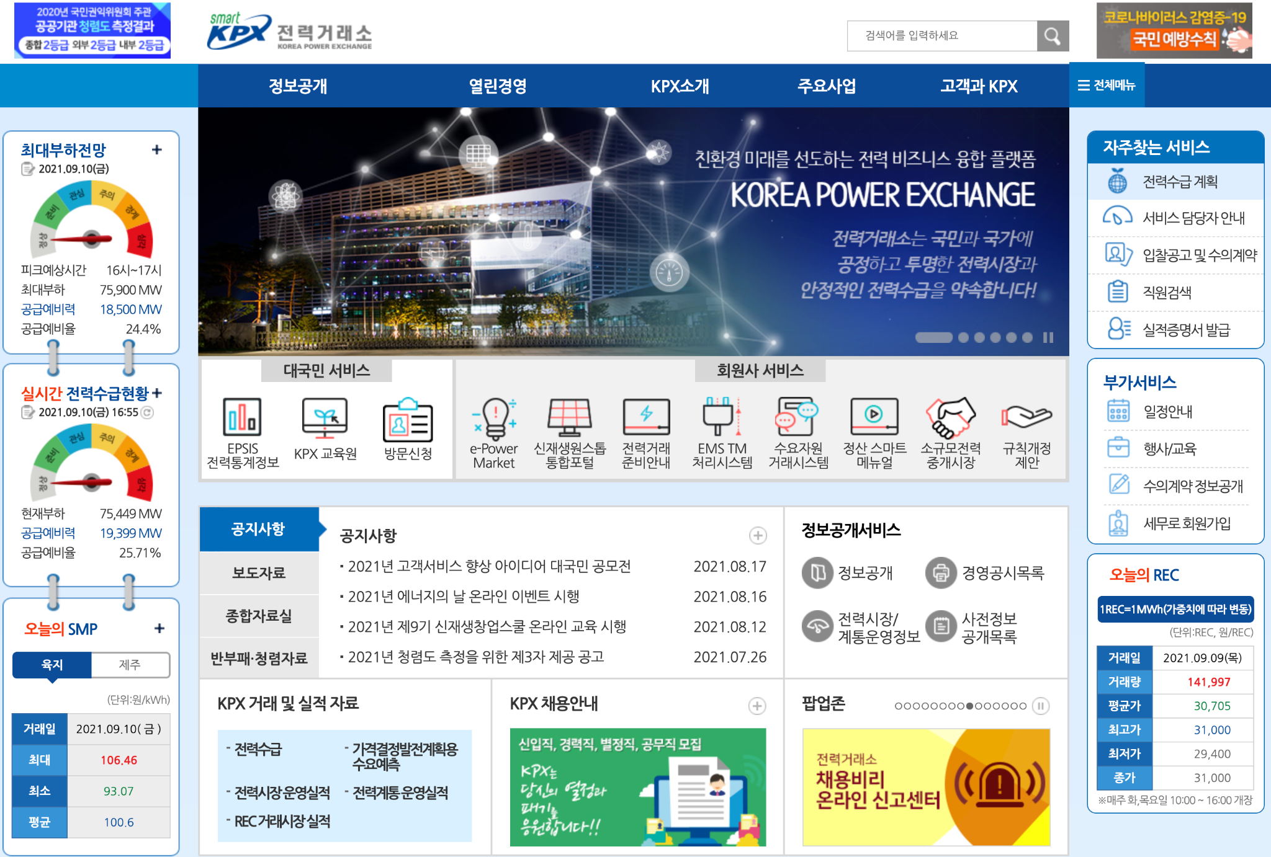
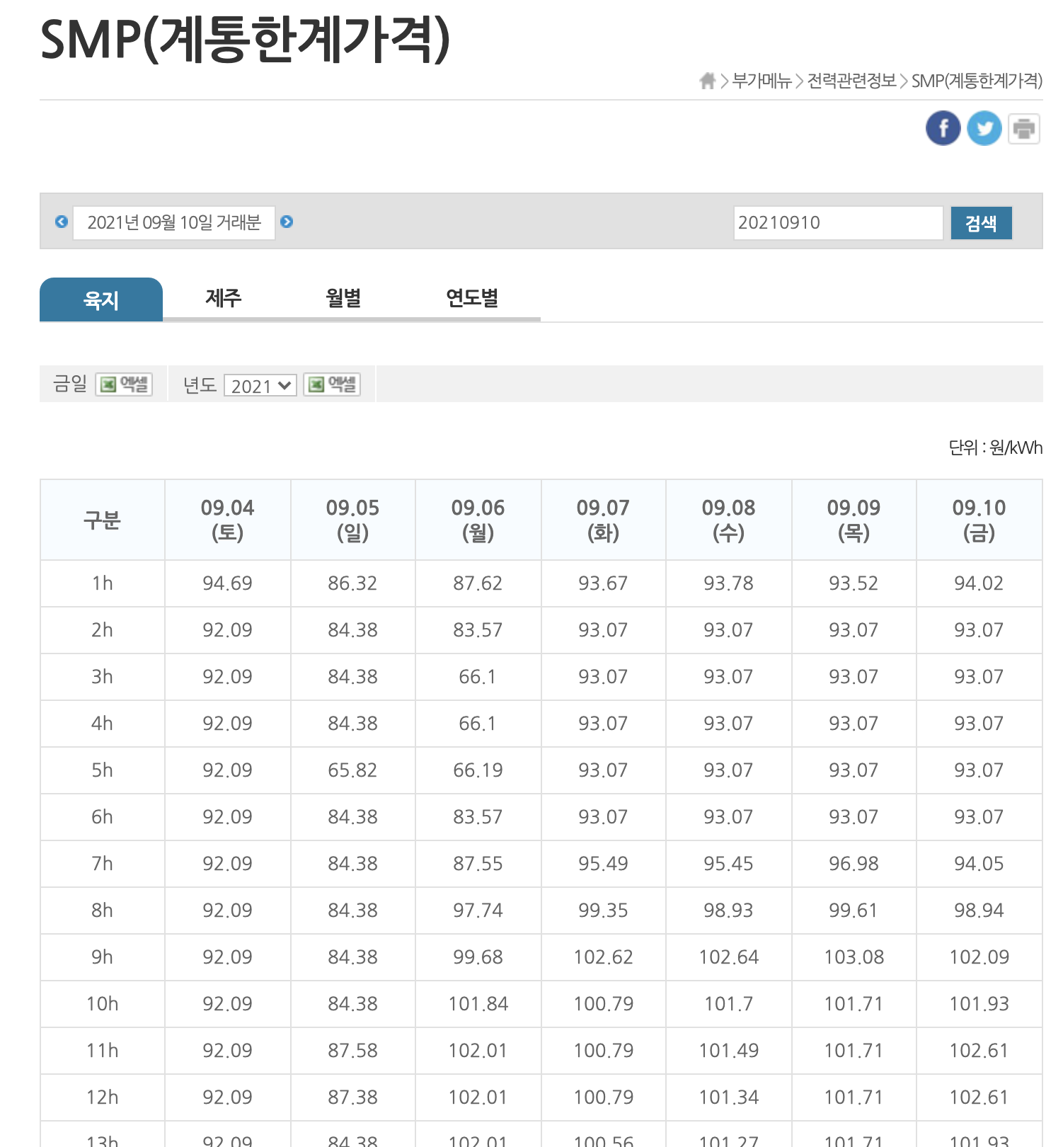
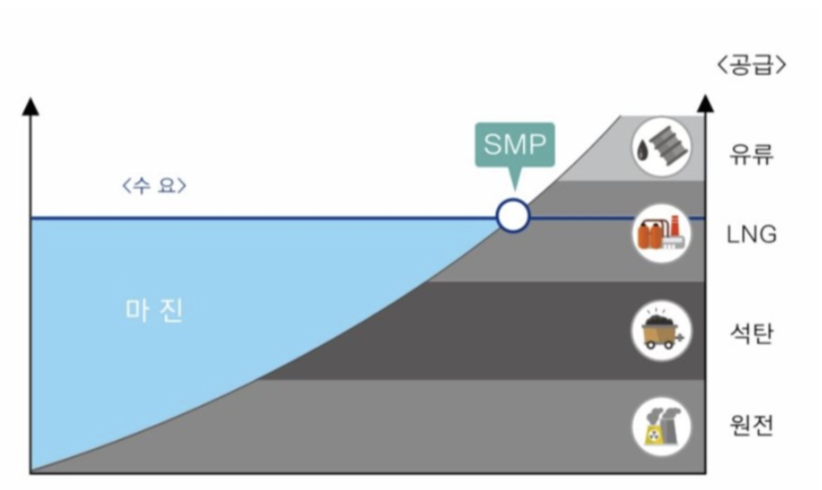
SMP란?
100%
SMP(System Marginal Price) 계통 한계 가격
쉽게 설명드리면 전력 판매자가 발전한 전기 에너지를 전력중개소를 통해 한국전력공사에 파는 가격을 의미합니다. SMP는 모든 전력 판매 대금의 기본 베이스입니다.
우리나라의 전력시장 가격은 1시간 단위로 전력거래 하루 전에 결정됩니다.
하루전에 예측한 전력수요와 발전사의 공급 입찰이 만나는 점에서 결정되게 되는데 쉽게 말해 전력을 구매하고 싶은 구매자와 전력을 팔고 싶은 판매자가 각각 원하는 적 정 가격이 만나는 접점에서 거래가격이 결정됩니다.
SMP가 필요한 이유는 판매자가 다른 에너지원으로 전기 에너지를 만들어 내기까지 비용이 발생하게 되는데 이 비용은 사용하는 발전원별(유류, LNG, 석탄, 원전) 원가 구매 비용, 발전 시 사용되는 비용이 다릅니다. 따라서 발전에 드는 비용 평균치로 적정 한계선을 정해, 판매와 공급이 원활하게 하기위해 정해놓은 가격을 SMP라 합니다.
주요 변동 요인은 발전원별 원가 구매 비용을 고려하기 때문에 유가에 가장 크게 영향을 받습니다.
SMP를 예측하게 되면 고객의 미래수익(전력판매수익)을 예상할 수 있습니다.

Slide 3

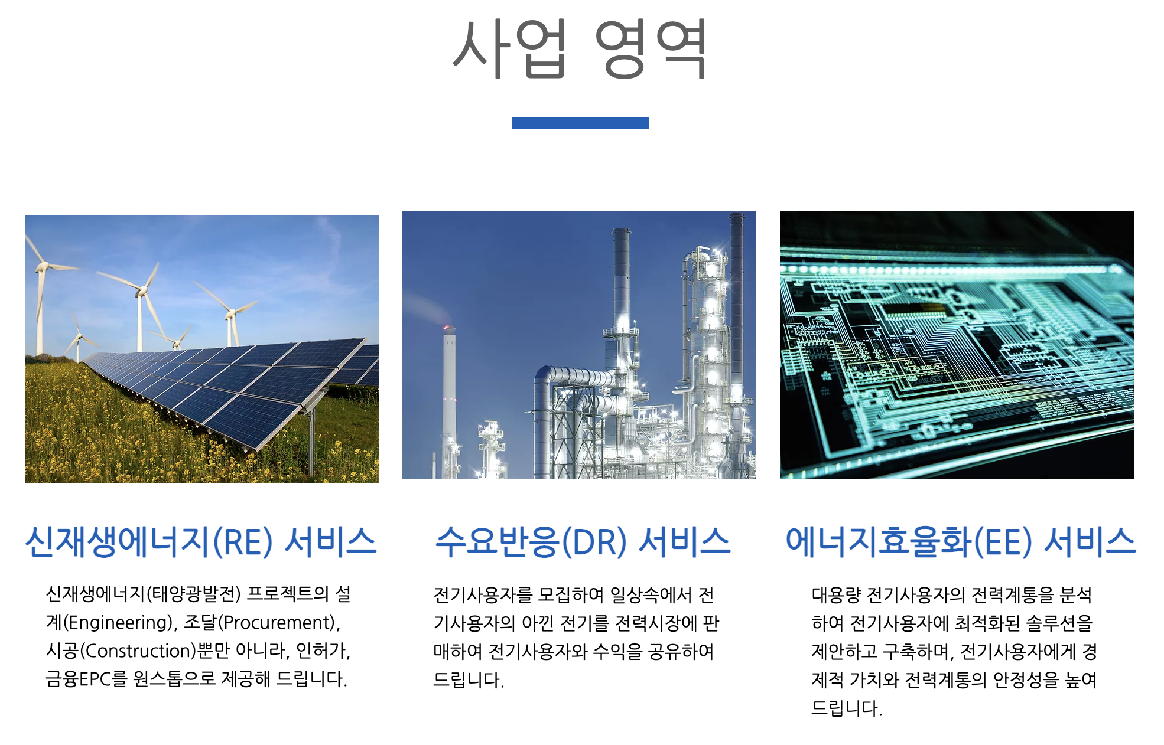
주요 사업
100%

Slide 4
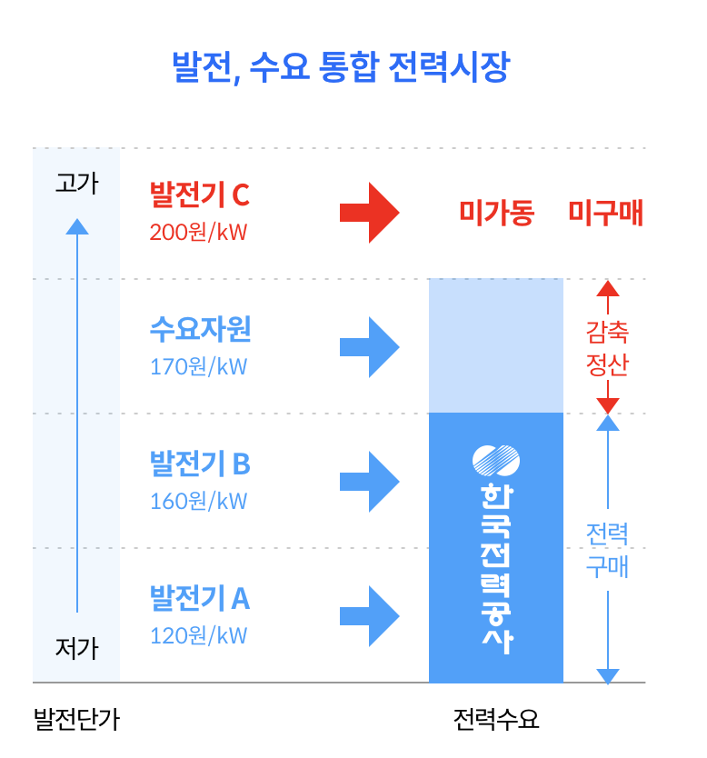
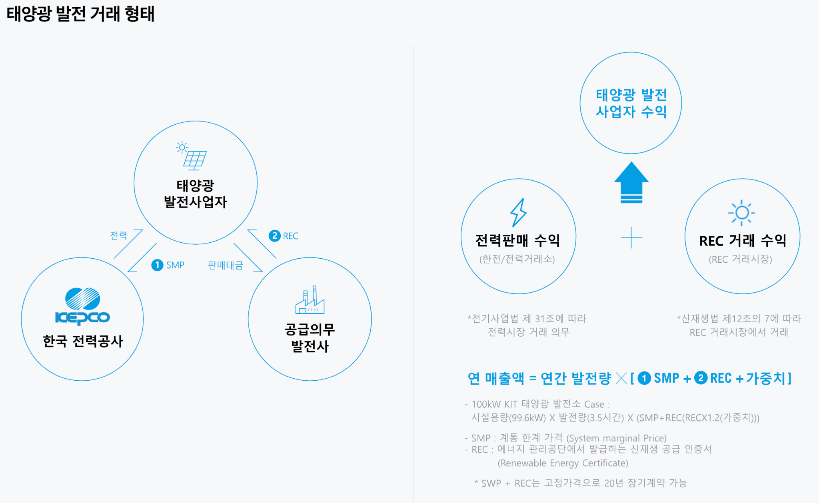
주요 사업
100%
DRMS(DR 수요 거래 시장)
경제성 DR 거래 시 감축 정산 시 SMP 사용
정산금 = 낙찰량 * SMP
PVMS(태양광 발전 전력 거래 시장)
태양광 발전 거래 시 매출액 정산 시 사용
정산금 = 발전량 * SMP

Slide 5
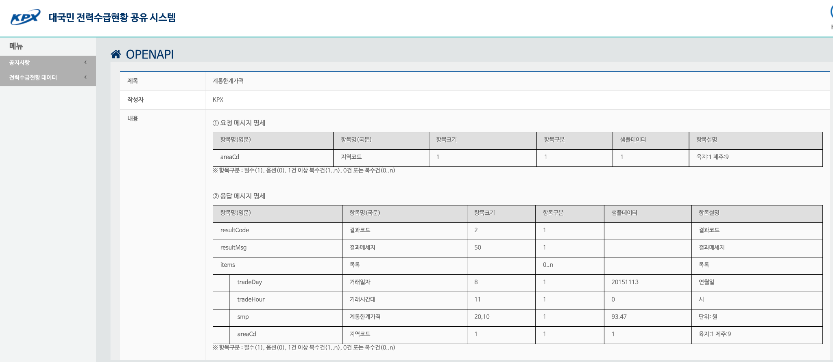
프로젝트 진행 과정
100%
프로젝트 목표: 전력거래소에 업로드 되는 SMP 크롤링하여 딥러닝을 통해 앞으로의 SMP 예측
데이터 크롤링
KPX에 있는 데이터 크롤링
딥러닝 학습 모델
데이터 전처리, 모델 학습, 성능평가
유가 변동사항 반영
데이터 시각화(대시보드)
실제 SMP와 예측된 SMP 비교를 위해 대시보드로 구성
01
02
03

Slide 6
감사합니다
컴퓨터공학과 2016014158 장규범

